Slide 1
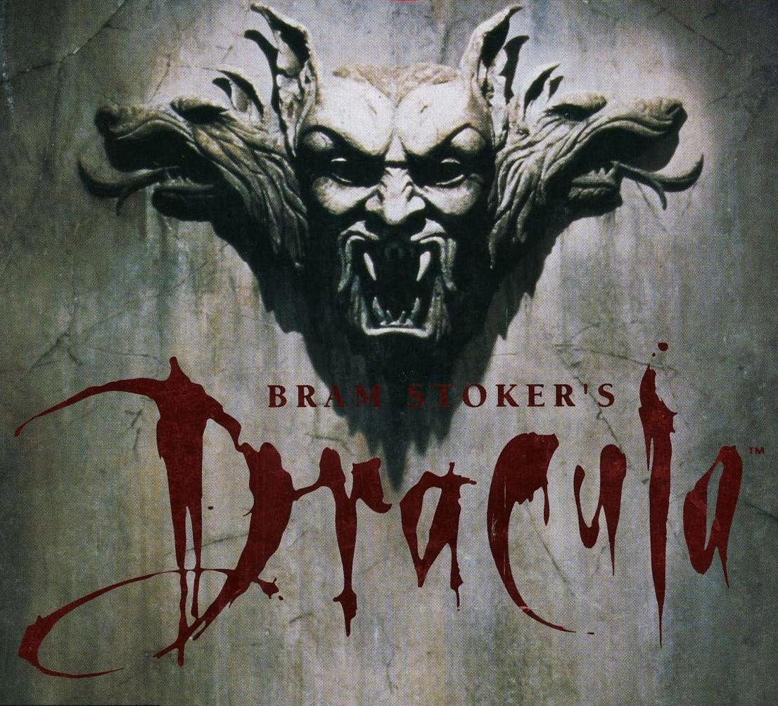
Bram Stoker’s
Dracula

Slide 2
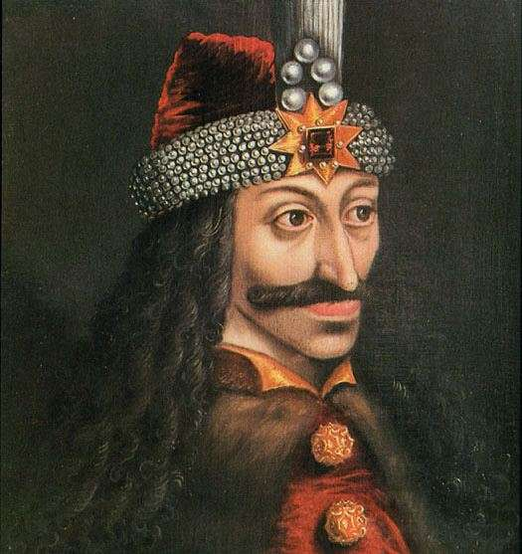
Wład Palownik zwany też Drakulą (rum. Vlad Țepeș, lub Vlad Drăculea; ur. w listopadzie lub grudniu 1431 w Sighisoarze, zm. w grudniu 1476) – hospodar wołoski w latach 1448, 1456-1462 oraz 1476 z dynastii Basarabów. Stanowił inspirację dla postaci książkowego i filmowego Drakuli.

Slide 3
Konflikt Włada Palownika z siedmiogrodzkimi kupcami, który rozpoczął się, gdy Wład w 1459 ograniczył kupcom zagranicznym wstęp na jarmarki Wołoszczyzny jedynie do trzech przygranicznych miejscowości, zaowocował nie tylko spiskami przeciwko jego życiu, ale i wojną, można by rzec, propagandową.
Jesienią 1462, gdy Wład, pozbawiony władzy przez swego brata musiał uchodzić z kraju, w Siedmiogrodzie ukazały się pierwsze pamflety opisujące rzekome okrucieństwa Palownika, w tym gotowanie ofiar żywcem, wbijanie na pal matek i przybijanie do ich piersi niemowląt, etc. Równocześnie rozwinięto kampanię oszczerstw przeciwko Drakuli na dworze Macieja Korwina, za pomocą sfałszowanych listów dowodząc, iż hospodar był zdrajcą spiskującym z sułtanem przeciwko Węgrom.
Rok później na dworze cesarza niemieckiego Fryderyka III, poeta niemiecki Michel Beheim ogłosił swój poemat zatytułowany "Von ainem wutrich der hies Trakle waida von der Walachei", czyli "O krwawym szaleńcu zwanym Draculą, wojewodą wołoskim". Poemat przedstawiał Włada jako krwawego tyrana i szaleńca, co miało niemały wpływ na powstanie czarnej legendy Drakuli. Informacje do swego poematu zaczerpnął Beheim z trzech źródeł: wspomnianych już siedmiogrodzkich pamfletów, zebranych w rękopisie znanym obecnie jako "Rękopis St. Gall", plotek dotyczących bieżących wydarzeń, między innym aresztowania Włada przez Korwina i w końcu z ustnej relacji katolickiego mnicha, który zetknął się w Siedmiogrodzie z Drakulą podczas jednej z jego ekspedycji karnych przeciwko Sasom.
W tymże samym roku na dworze Macieja Korwina zjawił się legat papieski Nicola di Modrussa, który miał okazję poznać Drakulę osobiście, pozostawiając światu jedyny zachowany opis Włada. Wysłał on papieżowi raport, w którym donosił, iż Drakula do roku 1462 zabił czterdzieści tysięcy swych politycznych oponentów. Te mocno przesadzone wieści (wskazana liczba odpowiadała prawie jednej piątej ówczesnej ludności Wołoszczyzny) były rozpowszechniane nie tylko przez saskich wrogów Palownika, ale i przez samego Korwina, pragnącego usprawiedliwić uwięzienie niedawnego bohatera.

Slide 4
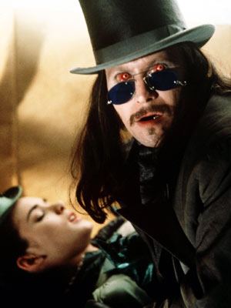
Film w nakręcony w 1992 r. w reżyserii Francisa Forda Coppoli. Historia opowiada o transylwańskim szlachcicu, który za zbeszczeszczenie świątyni i sprzeciwienie się Bogu zostaje ukarany wiecznym życiem pod postacią głodnego krwi wampira zamieszkującego samotnie zamek w Karpatach. To nie jest opowieść o mściwym krwiopijcy. Vlad Dracula staje się potworem nie z żądzy krwi, ale w akcie buntu przeciwko Bogu, który potępił duszę jego ukochanej. Momentem przełomowym staje się dla niego obudzone wspomnienie żony, Elizabethy odnalezione w postaci Miny Murray - narzeczonej Jonathana Harkera - prawnika, którego zatrudnia w celu dopełnienia formalności zakupu londyńskiej posiadłości.
Dracula dąży do celu, którym jest ucieleśnione wspomnienie jego ukochanej żony. Harker - przyszły mąż Miny staje się pierwszą przeszkodą na jego drodze, dlatego zostaje uwięziony i oddany we władanie wampirzyc w zamczysku Vlada.

Slide 5
Obsada :
Książę Vlad Dracula - Gary Oldman
Mina Murray/Elisabetha – Winona Ryder
Profesor Abraham Van Helsig – Anthony Hopkins
Jonathan Harker – Keanu Reeves
Doktor Jack Seward – Richard E. Grant
Lord Arthur Holmwood – Cary Elwes
Quince P. Morris – Bill Campbell
Lucy Westenra – Sadie Frost
R.M. Renfield –Tom Waits
Pan Hawkins –Ray Robinson
Deacon –Octavin Cadia
Hobbs – I.M. Hobson
Ksiądz –Robert Getz
Siostra Agata –Dagmar Stanec
Siostra Sylva – Eniko Oss
Asystent Van Helsinga –Cully Fredriksen
Szarlatanka w zamku Drakuli – Monica Belucci

Slide 6
Nagrody :
1993 – Eiko Ishioka, Oscar najlepsze kostiumy
1993 –Greg Cannom,Michele Bruke, Matthew W. Mungle, Oscar charakteryzacja
1993 – Tom C. McCarthy, David E. Stone, Oscar efekty dźwiękowe
1993 – Gary Oldman, Saturn najlepszy aktor
1993 – Francis Ford Coppola, Saturn najlepszy reżyser
1993 – James V. Hart, Saturn najlepszy scenariusz
1993 – Saturn najlepszy horror
1993 – Eiko Ishioka, Saturn najlepsze kostiumy

Slide 7
Ciekawostki :
W jednej ze scen Mina mija ogłoszenie The Lyceum Theatre and Henry Irving. Autor Drakuli kierował teatrem, a Sir Henry Irving był podobno jedną z pierwotnych inspiracji do stworzenia postaci hrabiego Drakuli.
Krzyk Vlada, po tym jak wbija miecz w krzyż, nie jest krzykiem aktora. Jest to głos Luxa Interiora, wokalisty zespołu The Cramps.
Kiedy Mina wspomina swoje poprzednie życie jako Elisabeta, mówi o kraju za wielkim lasem. W rzeczywistości jest to dosłowne tłumaczenie nazwy „Transylwania”.
Pościg za Draculą dociera do Warny, która tak naprawdę znajduje się w Bułgarii, a nie w Rumunii.
Na pierwszym spotkaniu obsady filmu, Francis Ford Coppola kazał wszystkim głównym aktorom przeczytać kolejno na głos całą powieść Brama Stokera, aby dobrze wczuli się w historię Drakuli. Według Anthony'ego Hopkinsa zajęło to całe dwa dni.
Reżyser sam oficjalnie skrytykował swoją decyzję o obsadzeniu Keanu Reevesa w roli Jonathana Harkera. Jak stwierdził, potrzebował młodego, popularnego gwiazdora, który znalazłby wspólny język z dziewczynami.
Scena z dyliżansem przed przyjazdem Jonathana Harkera do zamku pochodzi w całości z filmu „Czarna niedziela” Mario Bava
Dochody z filmu uratowały przed bankructwem studio filmowe Coppoli, Zoetrope, którego szefowie przez ostatnie 3 lata zmagali się z problemami finansowymi. Ich długi sięgały 27 milionów dolarów.
Obraz hrabiego Drakuli, o którym Harker wspomina po przybyciu do zamku, jest w rzeczywistości autoportretem niemieckiego malarza Albrechta Durera, z tą różnicą, że na obrazie widnieje twarz młodego Drakuli czyli Gary'ego Oldmana.
Mała dziewczynka, która grała dziecko niesione do krypty przez Lucy, autentycznie przestraszyła się Sadie Frost w charakteryzacji i najwyraźniej nie spodziewała się, że wystąpi w więcej niż jednym ujęciu. Reżyser i aktorka musieli długo namawiać dziecko do dokończenia sceny
Anthony Hopkins gra w filmie również księdza, który mówi Draculi o tym, że dusza Elisabety będzie przeklęta.
W czasie kręcenia sceny, w której Drakula zlizuje krew z brzytwy Harkera, Gary Oldman był pijany. Ostatecznie scenę nakręcono po północy, co wpłynęło na jej klimat i pomogło wprawić ekipę w odpowiedni nastrój.
Ujęcie, w którym bohater Keanu Reevesa wchodzi do zamku Drakuli, zostało nakręcone od końca, by nadać wejściu bardziej złowrogi charakter.

Slide 8
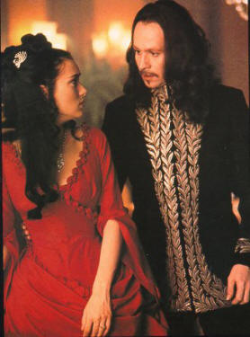
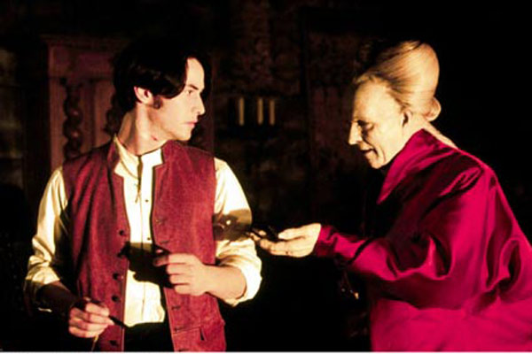
Koniec

